Slide 1

METLO
Module Editor Targeted Learning Outcomes

Slide 2

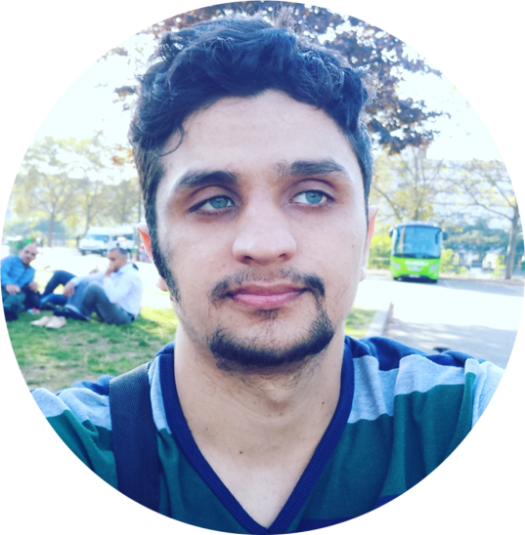
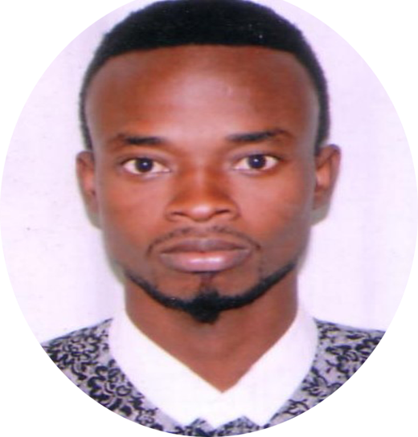

PRESENTATION DE L’EQUIPE
< html>
Aniss Hadj SLIMANE
</html>
Mame Bounama SARR
DEVELOPPEUR
GRAPHISTE

Slide 3



CONTEXTE
L’équipe METLO travaille en collaboration avec :
Mr Samuel Szoniecky de l’université paris 8
équipe de l'UPEM de Dominique Revuz
l'équipe "fa2l« d'Elie Milgrom

Slide 4
OBJECTIF : L’objectif d’apprentissage d’un A.A.V est de faciliter la communication entre les enseignants et les étudiants dans le but de préciser les objectif à atteindre.
C’est Quoi UN AAV ?
AAV (Acquis Apprentissage Visée): Elle décrit ce qu’un apprenant sera en mesure de « faire » à l’issue (d’une partie) d’un parcours d’apprentissage

Slide 5
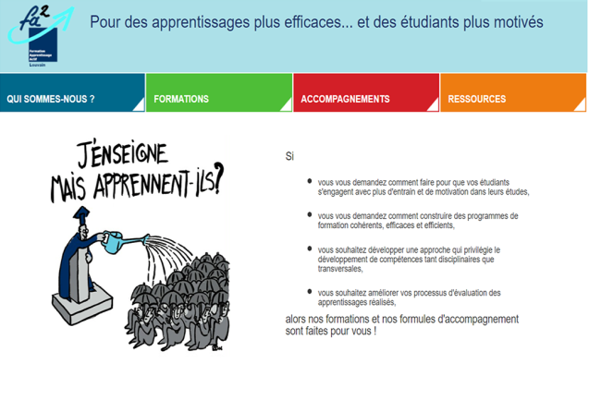
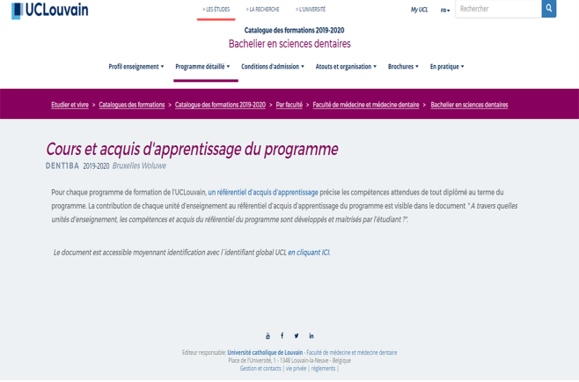
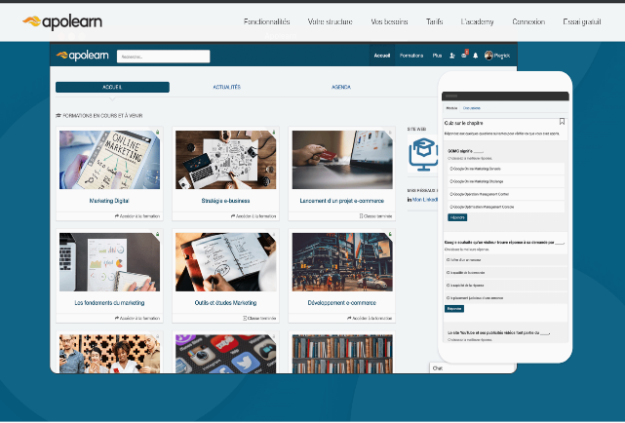
BENCHMARK

Slide 6
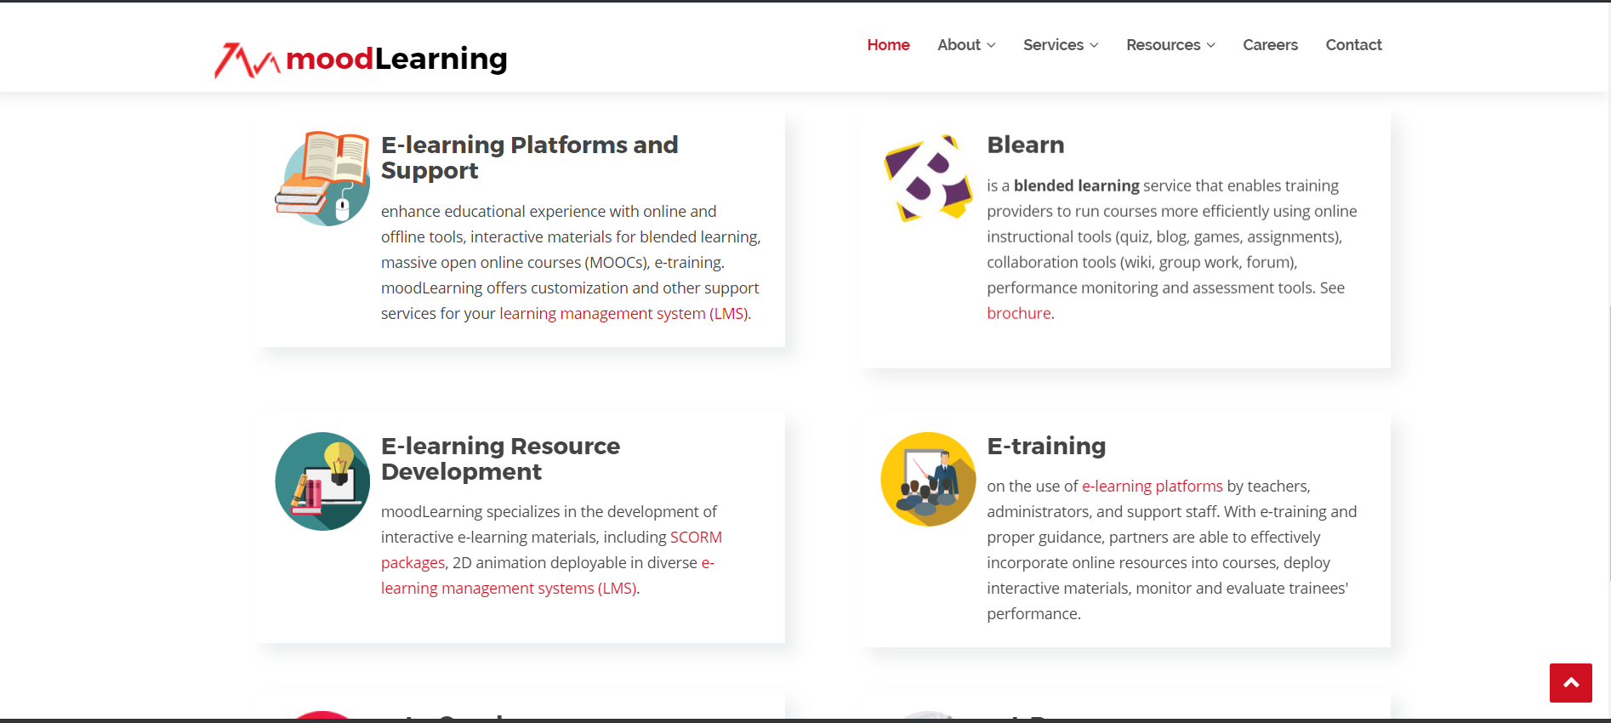
BENCHMARK
+
Contenu Complet,
Instructif
-
Pas simple
Pas ludique

Slide 7
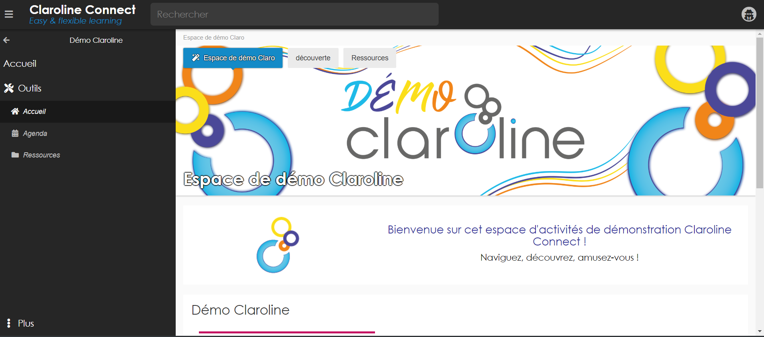
BENCHMARK
+
Ludique
Cohérent
Compte destiner aux enseignants
-
Public visée restreins
Pas assez de contenu

Slide 8
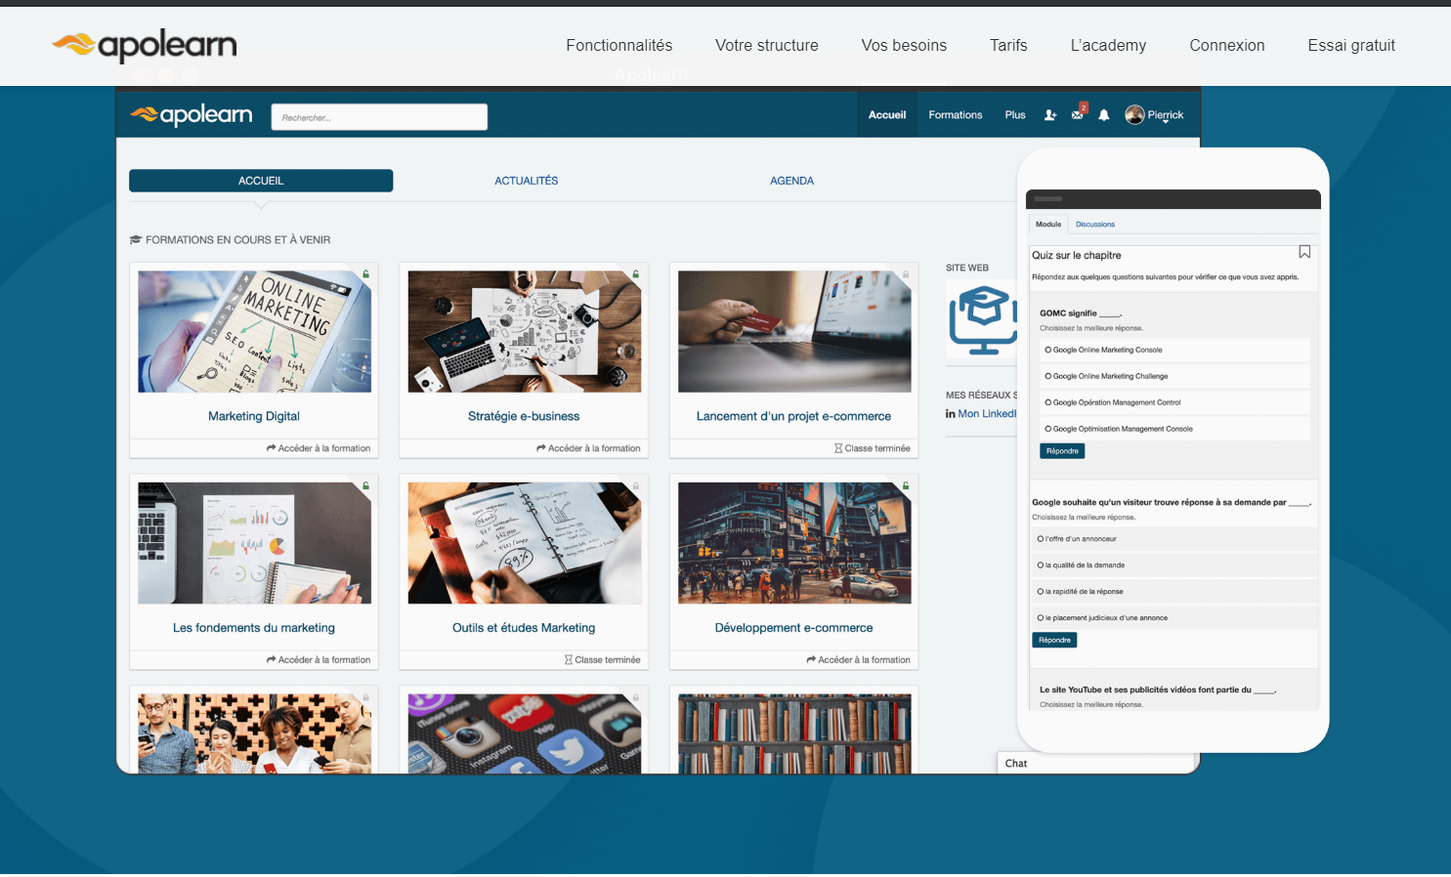
BENCHMARK
+
Model créatif
- Innovant et enrichissant
- Contenu complet
-
Pas contenu multimédia
Hiérarchie non respectée

Slide 9
Problématique
Comment Inciter les enseignants
a rédiger leur module
en suivant le principe AAV
( Acquis Apprentissage visé ) ?

Slide 10

Public cible

Slide 11




PERSONNALITE
Motivé
Organisé
Hyper actif
Intérêt
Sport
PAUL 23 ans
Cinéma
ETUDIANT EN INFORMATIQUE
CÉLIBATIAIRE
Lecture
Passe ses week-end
à regarder le foot.
Il est toujours connecté.
Il maitrise les outils informatiques
MODE DE VIE

Slide 12
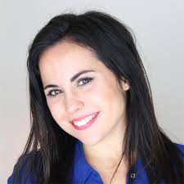
PERSONNALITE
Sociable
Confiante
Autonome
Intérêt
Divertissement
Sophia 33 ans
Voyage
Enseignante à Science-Po
Mariée
Mode
Aime les produits bios.
Elle est très attentive à
la scolarité de sa fille.
MODE DE VIE

Slide 13
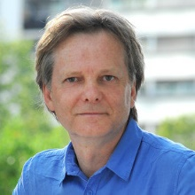
PERSONNALITE
Responsable
Structuré
Courtois
Intérêt
Documentaire
Gérard 56 ans
Visite culturel
Enseignant en droit international
Mariée
Lecture
Passe ses week-end à préparer ses cours.
Gérard est très passionné par son travail.
MODE DE VIE

Slide 14
Présentation du concept

Slide 15
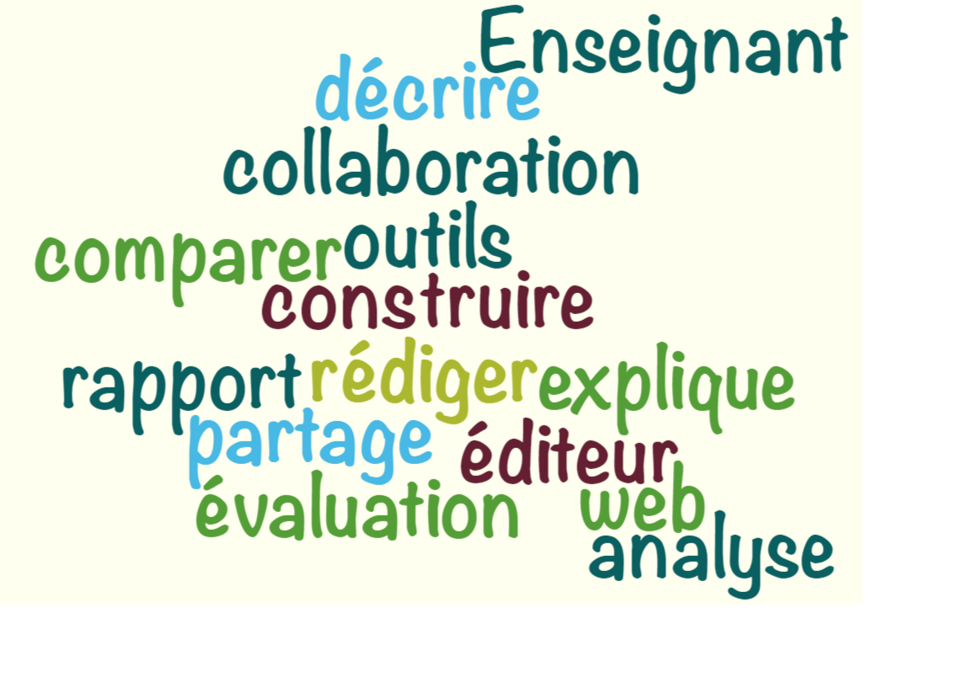

Slide 16
Parcours Utilisateur

Slide 17


Enseignants
Etudiants
Site Web
METLO
Création de compte et connexion
Partagent le contenu avec ses étudiants
Rédigent un cours
Consulte ses cours
Enrichissent la base avec des nouvelles méthodes
Conçoivent une nouvelle approche d’apprentissage
Se former

Slide 18
Moodboard

Slide 19
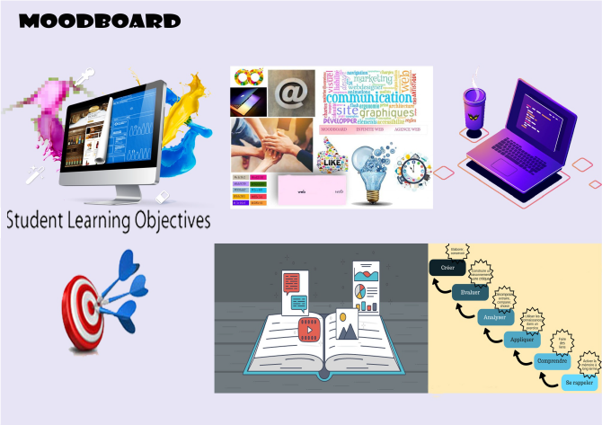

Slide 20


Slide 21
Pistes créatives

Slide 22




Inspirations LOGO

Slide 23









Inspirations LOGO

Slide 24
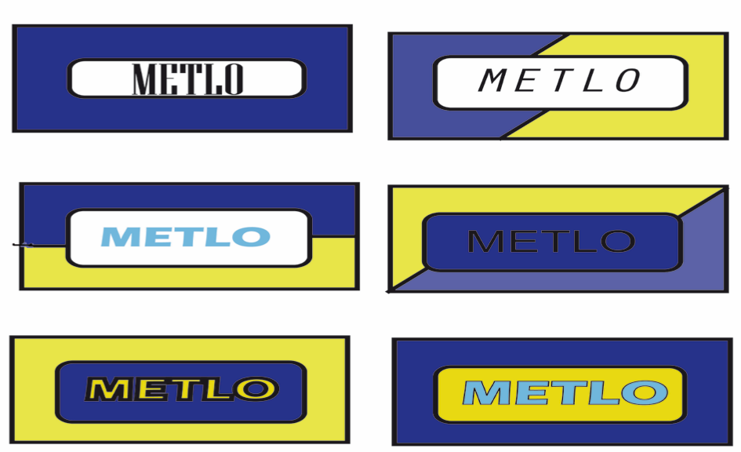
Recherche LOGO

Slide 25
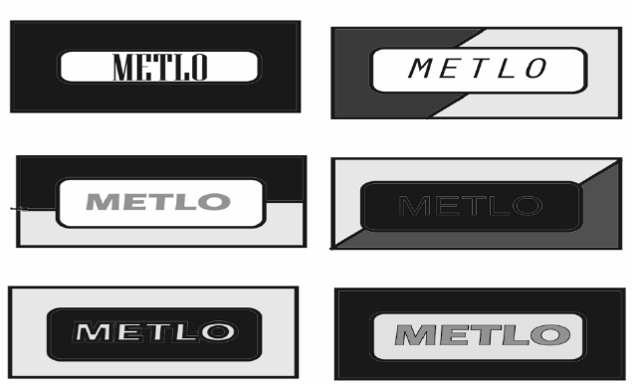
Recherche LOGO

Slide 26
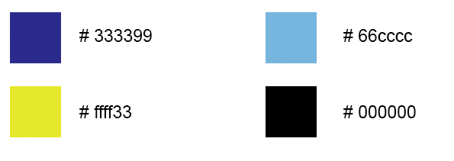
CHOIX DES COULEURS
Tonalité du projet
L’univers colorimétrique s’oriente vers la recherche du savoir. Dans le cadre du site METLO, nous utiliserons principalement des couleurs figurants ci-dessous :
Du bleu : on pense de suite au ciel et à la mer... deux éléments naturels qui font partie de notre quotidien.
Cela est peut-être l'une des raisons que le bleu soit une des couleurs préférées. Signification positive : rêve, sagesse, sérénité, vérité, loyauté, fraîcheur…
Du jaune : Le jaune est surement la couleur primaire la moins appréciée : associé au petit poussin, le jaune signifie fraîcheur, dynamisme et douceur. Nulle couleur n'est plus joyeuse que le jaune. Couleur du soleil, de la fête et de la joie, elle permet d'égayer un univers et de le faire rayonner. Signification positive : joie, chaleur, ego, puissance, connaissance, amitié…
Du noir : Le noir représente aussi un côté classe, intemporel que ce soit dans la mode, l’illustration ou le packaging, lorsque vous mettez du noir, vous êtes sûre de ne pas vous tromper et de perdurer de génération
en génération… Signification positive : élégance, simplicité, sobriété, rigueur, mystère…

Slide 27
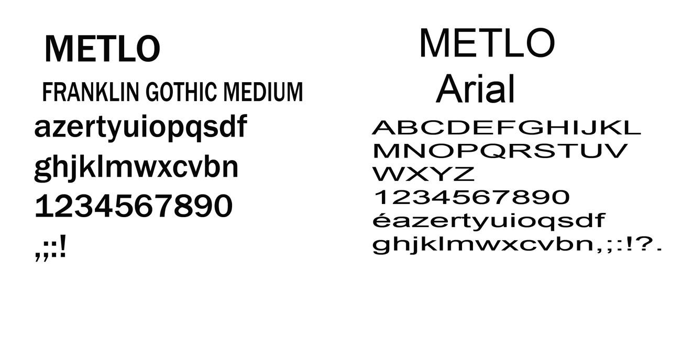
CHOIX DES TYPOGRAPHIES
Cette typographie d’accompagnement s’utilise pour les corps de texte.
Nous avons choisi franklin Gothic medium pour les titres
et Arial pour le contenu.

Slide 28

Recherche icône site et application

Slide 29

PROPOSITIONS TECHNIQUES ET FONCTIONNELLES

Slide 30
Prochaines étapes

Slide 31
Promesse et objectif
Création d’un éditeur qui permet aux professeurs de rédiger leur AAV dans lequel le contenu, les activités d’apprentissage qui aidera les étudiants à atteindre ses résultat, pour ce faire, on devra :
- Réaliser un teaser vidéo
Déterminer le scenario du site web et de l’application qui répondra aux critères demandés
Réaliser un site web et une maquette prototype d’une web application

Slide 32
Rétroplanning

Slide 33
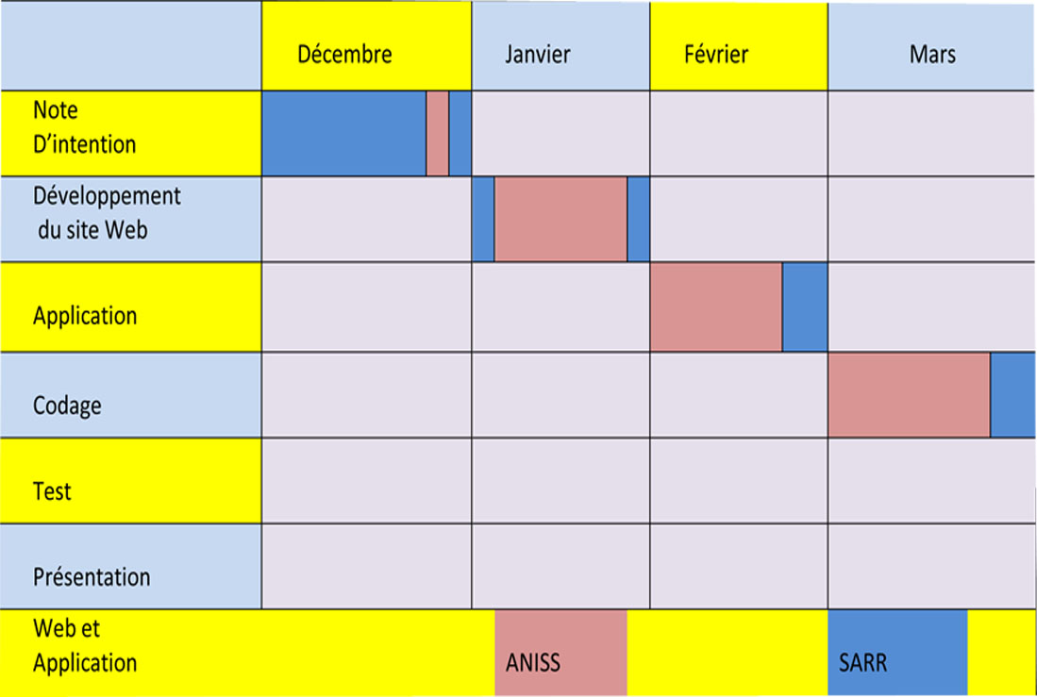

Slide 34
Nous remercions les profs de nous avoir permis de faire cet exposé. Et nous tenons à vous remercier, vous, nos camarades de classe. Vous avez été un auditoire attentif et vous avez rendu notre tâche très agréable.
On se prépare pour la suite…

